Slide 1
Okosóra készítése Készítette: Konzulens: Nemes Balázs Boldizsár Dr. Iváncsy Szabolcs
Projektfeladat mechatronikusoknak (VIAUM039)

Slide 2
Feledat leírása, célkitűzések
A feladat célja egy viselhető, okos funkciókkal ellátott óra készítése volt
Okos funkciók:
Dátum és idő pontos kijelzése
Beállítható ébresztések
Időzítő
Vezeték nélküli kommunikáció
Alacsony energiafogyasztás

Slide 3
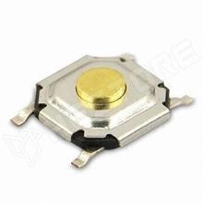
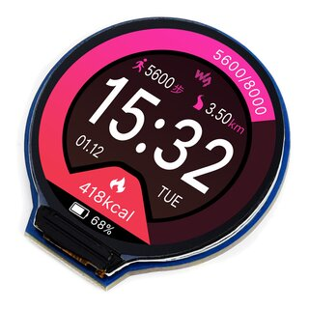
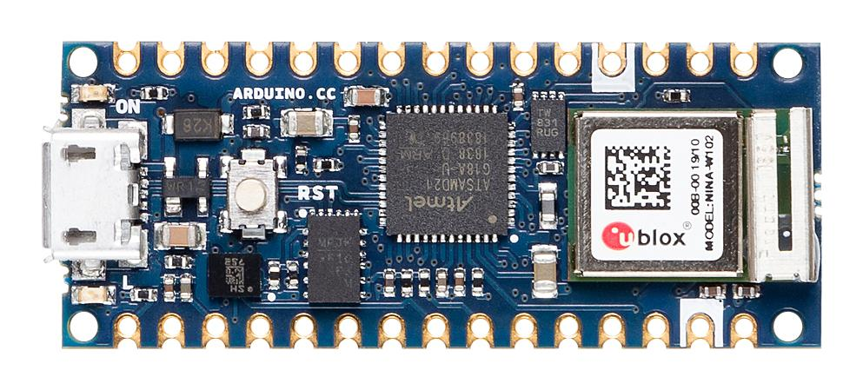
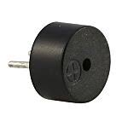
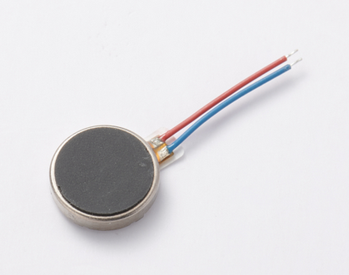
Hardver kiválasztása
Mikrovezérlő:
Arduino Nano 33 IoT
Előnyök:
Magas órajel (48MHz)
Integrált WiFi- és Bluetooth modul
RTC modul
Jó fejlesztői környezet
Hátrányok:
A feladathoz relatív nagy méret
Ár
Perifériák:
WaveShare 1.28 inch kerek LCD kijelző
Nyomógombok
Rezgő motor
Elektromágneses hangjelző

Slide 4
Szoftver fejlesztése
Gyártói LCD kezelő szoftver
A Waveshare által kiadott szoftver debug-olása, mikrovezérlő specifikus beállítása
LCD kezelése SPI-n keresztül
Alapvető funkciók
String-ek, számok kiírása
Szakaszok, egyszerűbb geometriai formák rajzolása (téglalap, kör)
Megjelenő formák, karakterek tükrözése, forgatása
Felbontás: 240x240 px

Slide 5
Szoftver fejlesztése
A feladathoz szükséges struktúrák, könyvtárak
Dátum struktúra (év, hónap nap, óra, perc, másodperc tagokkal)
Ébresztés struktúra (dátum, név, rendszeresség és stílus tagokkal)
Ezeket kezelő függvények
Kijelzést könnyítő, fő kódot egyszerűsítő könyvtárak
Header fájl formájában
LCD és pin setup
Idő kiíratás
WiFi kezelés
RTC modul kezelés

Slide 6
Szoftver fejlesztése
Fő program
Időbeli pontosság
Minél kevesebb számítás a program futása közben
Gombok interrupt-ként -> nem csak a program egy adott pontján érzékeli a megnyomásukat
RTC miatt egyszerű timer interrupt (pl.: képernyő frissítése másodpercenként)
Dátum típusban DATE és TIME tagok -> elég csak ezt a kettőt összehasonlítani -> kevesebb számítás
NTP szerverről pontos idő lekérése
Függvények kiszervezése -> átláthatóbb

Slide 7
Szoftver fejlesztése
Három üzemmód:
Sleep mode
LCD kikapcsolva -> fogyasztás csökkentése
Beállított ébresztések monitotozása
Active mode
LCD bekapcsolva
Interakció a programmal
Beállítások
Alarm mode
LCD bekapcsolva
Beállítástól függően hangjelzés/rezgés

Slide 8
Szoftver fejlesztése
Aktív üzemmód menü-szerkezete
Time display
Quick watch
5 másodpercre bekapcsolja a képernyőt és kijelzi az időt
Permanent time display
Tetszőleges ideig mutatja az időt
Alarm set
Ébresztő kiválasztása
Ébresztés idejének megadása
Stílus megadása (néma/rezgő/hangos)
Rendszeresség (naponta, hetente, havonta)
Settings
Óra formátum (analóg/digitális)
Szundi idejének beállítása
Timer
Időzítő beállítása
Visszaszámlálás
Hangjelzés, ha lejárt
Alarm üzemmód
Aktív ébresztés
Kikapcsolás (BTNOFF)
Szundi (összes többi BTN)

Slide 9
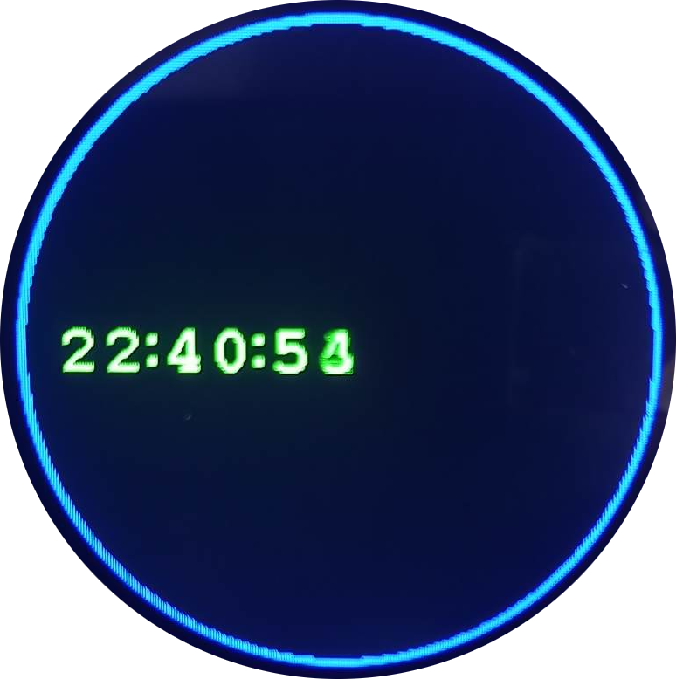
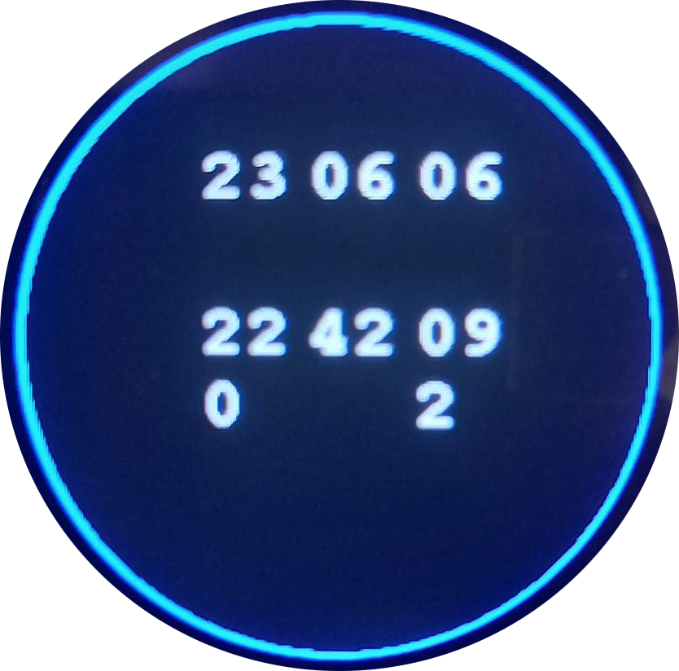
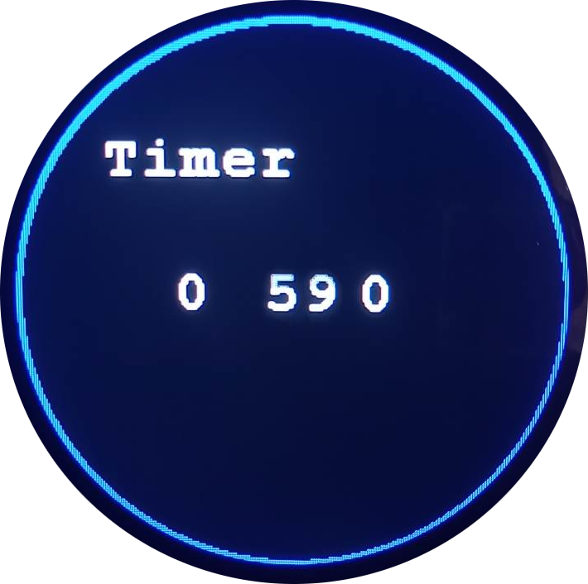
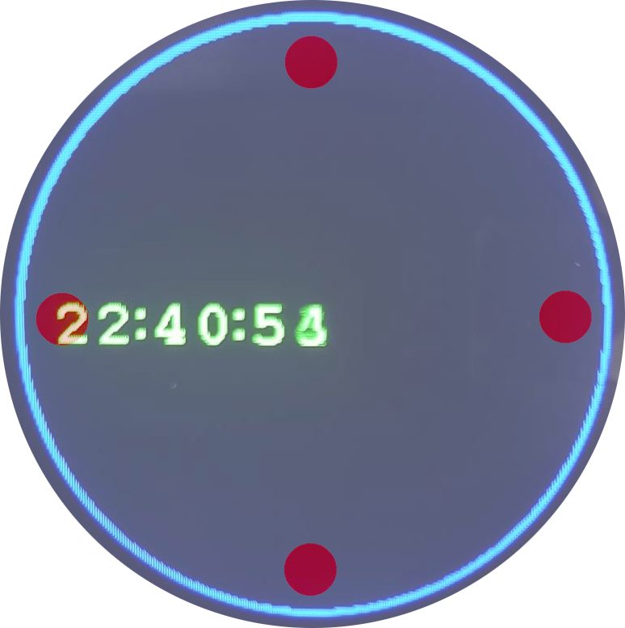
Használat
Öt nyomógomb
Négy fő gomb
Alul, felül, jobb- és baloldalt, kijelző alá beépítve (aktiválás az LCD lenyomásával)
Sleep üzemmódból való felébresztés
Szundi aktiválása
Jobb-bal
Navigálás a főmenük között
Mentés, elvetés
Fel-le
Főmenü és almenük közötti átjárás
Értékek beállítása
Off gomb
Ébresztés és időzítő jelzésének kikapcsolása

Slide 10
Tervek a továbbfejlesztésre
Mikrofon és hangszóró beépítése
Kihangosító médiaeszközként való használat
Bluetooth-kommunikáció okostelefonnal
Ébresztések küldése, szerkesztése
Esetleg naptár szinkronizálása
Háttér/számlap beállítás
Giroszkóp beépítése
Lépésszámlálás
Képernyő bekapcsolása, ha hirtelen vízszintes helyzetbe mozdítjuk (megnézzük az időt)
Ébresztések kezelése
Ki- és bekapcsolás (ébresztés aktiválása)
Stílus, ismétlés átállítása
Esztétikai fejlesztések
Nagyobb méretű betűk, számok
Kijelzett Stringeket, számokat középre rendező függvények
Már nem aktuális objektumok automatikus maszkolása (felülírása)
Analóg mutatók teljes hosszban való kirajzolása

Slide 11
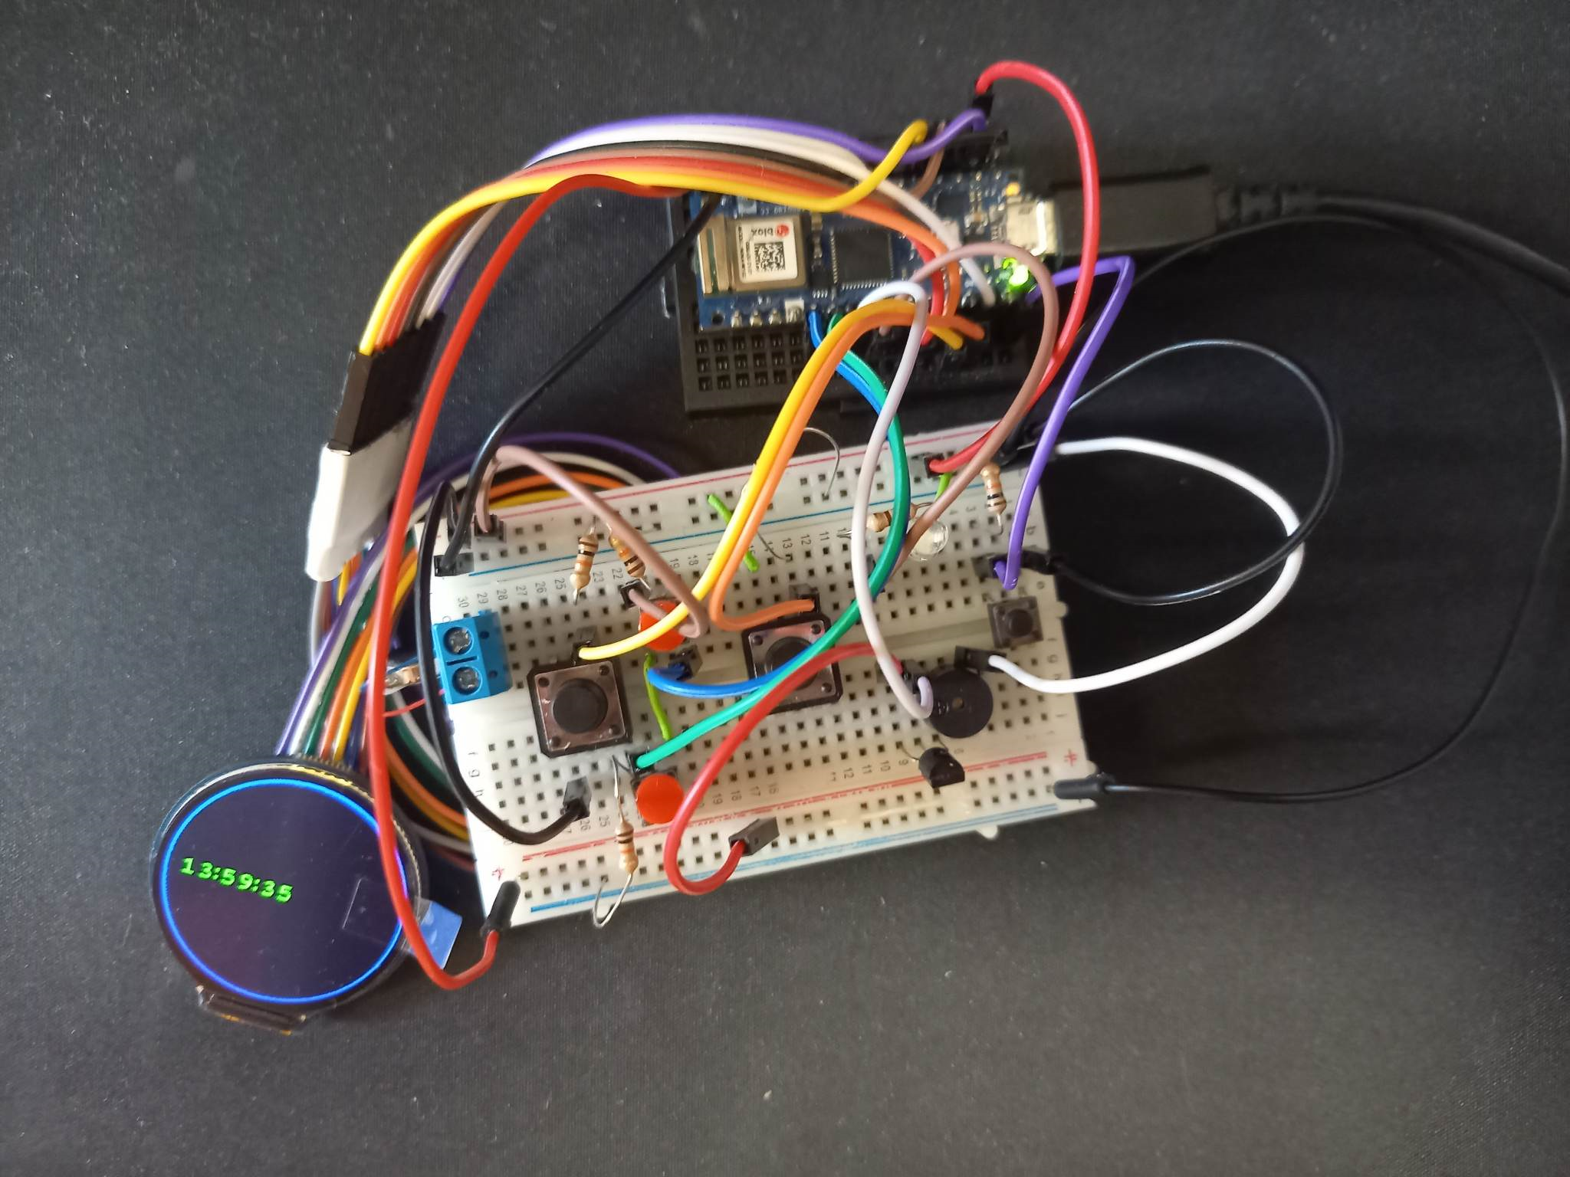
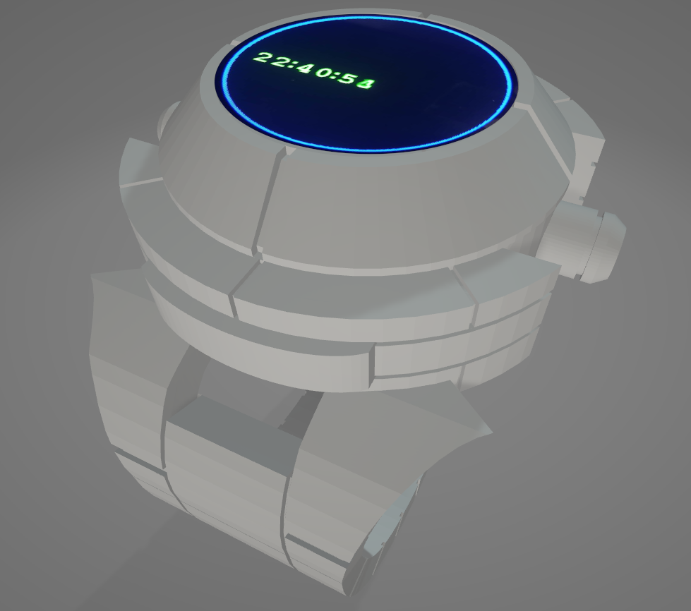
Látványterv

Slide 12
Köszönöm a figyelmet!

